Slide 1
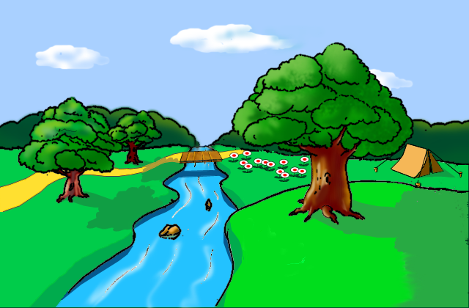
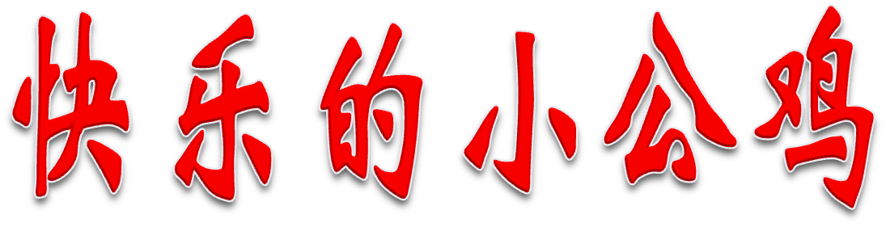

Slide 2
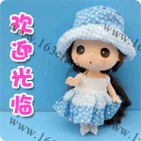
PPT模板下载：www.1ppt.com/moban/ 行业PPT模板：www.1ppt.com/hangye/
节日PPT模板：www.1ppt.com/jieri/ PPT素材下载：www.1ppt.com/sucai/
PPT背景图片：www.1ppt.com/beijing/ PPT图表下载：www.1ppt.com/tubiao/
优秀PPT下载：www.1ppt.com/xiazai/ PPT教程： www.1ppt.com/powerpoint/
Word教程： www.1ppt.com/word/ Excel教程：www.1ppt.com/excel/
资料下载：www.1ppt.com/ziliao/ PPT课件下载：www.1ppt.com/kejian/
范文下载：www.1ppt.com/fanwen/ 试卷下载：www.1ppt.com/shiti/
教案下载：www.1ppt.com/jiaoan/

Slide 3
猜猜我是谁？
头戴红缨帽，身披七彩衣。
清晨唱一曲。红日东方起。
------打一动物

Slide 4
我会读
zhěng
nǎo
jiù
整 天 苦 恼 就 会
庄 报 时
稼 蜜 蜂 姐 姐
得 到
zhuāng jiɑ
mì fēng
jiě jie
就
děi
dé
得
bào

Slide 5
我也会读
====================
yàng pǎo niú
怎 样 跑 步 老 牛
帮 助 害 虫 花 丛
bāng zhù chóng cóng

Slide 6
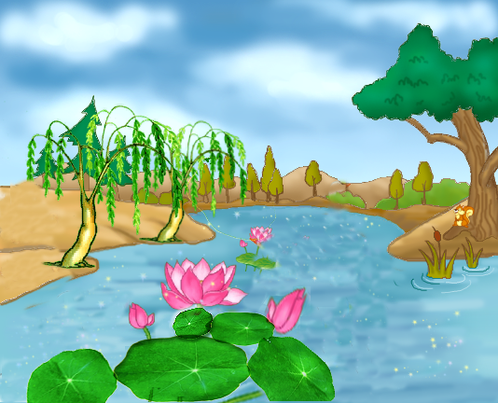

青蛙跳伞

Slide 7
样
报
跑
丛
稼
牛
助
帮
蜜
虫
姐
得
蜂
就
整
庄
恼

Slide 8
样
报
跑
虫
帮
丛
姐
蜜
得
蜂
稼
助
恼
就
整
庄
牛

Slide 9
课文朗读 快乐的小公鸡
小公鸡整天没有事情做，心里很苦恼。它想，怎样才能快乐呢？
它跑到田野里问老牛：“老牛爷爷，怎样才能快乐呢？”老牛说：“帮助人们耕种田地，就快乐了。”
它跑到池塘边问青蛙：“青蛙哥哥，怎样才能快乐呢？”青蛙说：“为庄稼捉害虫，就快乐了。”
它跑到花丛中问蜜蜂：“蜜蜂姐姐，怎样才能快乐呢？”蜜蜂说：“飞来飞去给花儿传播花粉，就快乐了。”
小公鸡回到家里问爸爸：“爸爸，做什么事最快乐？为什么老牛爷爷、青蛙哥哥、蜜蜂姐姐说的不一样呢？”
爸爸笑着说：“帮助别人，你就会得到快乐。”
从此，小公鸡每天早早起床，和爸爸一起为人们报时。它成了一只快乐的小公鸡。

Slide 10
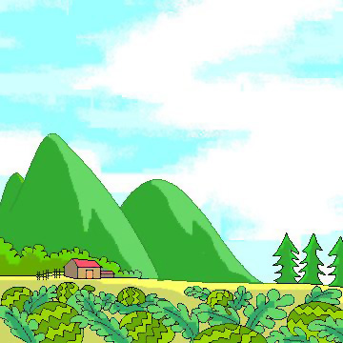

小公鸡整天没有事情做，心里很苦恼。
它想，
怎样才能快乐呢？

Slide 11
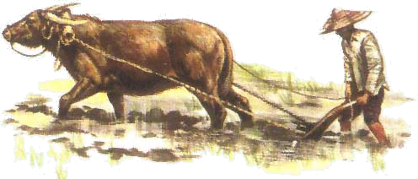
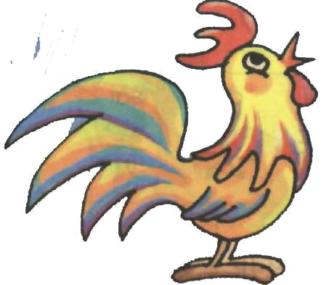
它跑到田野里问老牛：“老牛爷爷，怎样才能快乐呢？”
老牛说：“帮助人们耕种田地，就快乐了。”

Slide 12
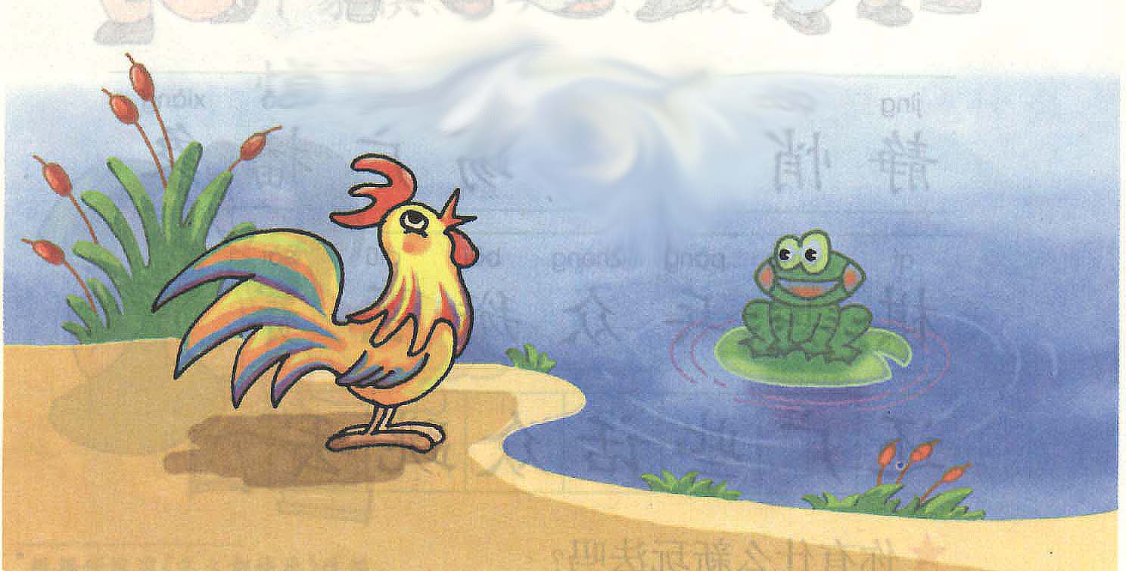
它跑到池塘边问青蛙：“青蛙哥哥，怎样才能快乐呢？”
青蛙说：“为庄稼捉害虫，就快乐了。”

Slide 13
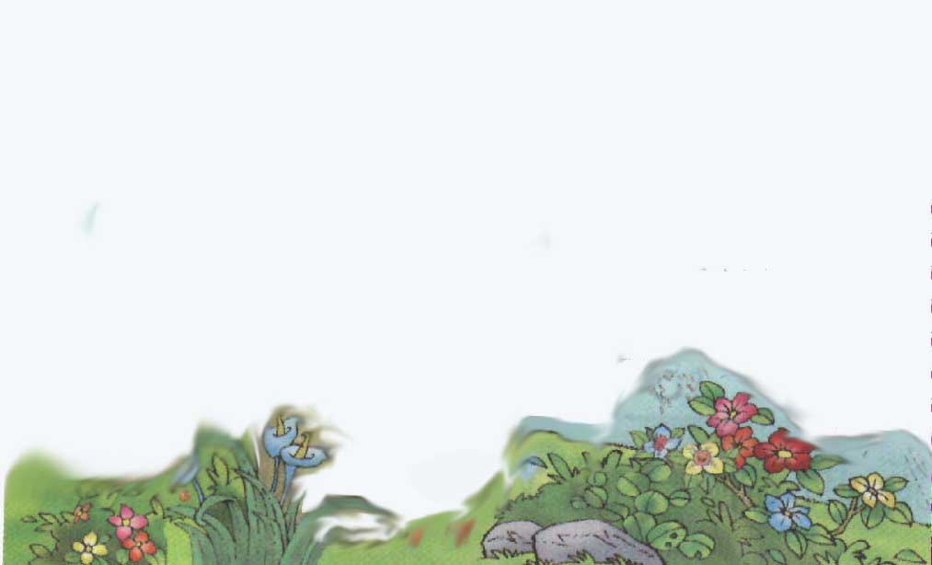



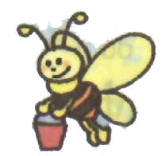


它跑到花丛中问蜜蜂：“蜜蜂姐姐，怎样才能快乐呢？”
蜜蜂说：“飞来飞去给花儿传播花粉，就快乐了。”

Slide 14
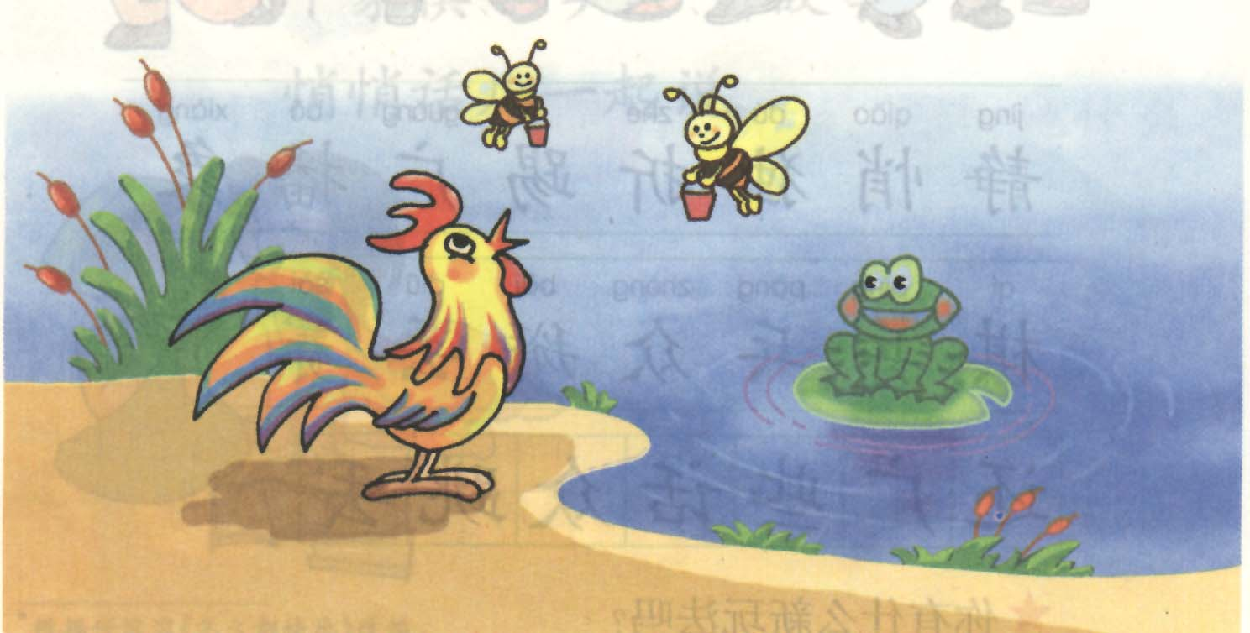
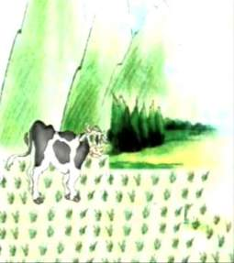
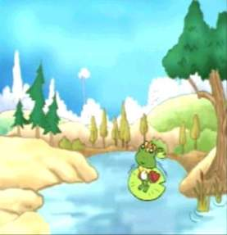
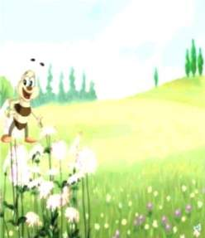
小公鸡回到家里问爸爸“爸爸，做什么事最快乐？为什么老牛爷爷、青蛙哥哥、蜜蜂姐姐说得不一样呢？”

Slide 15
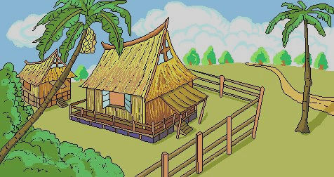
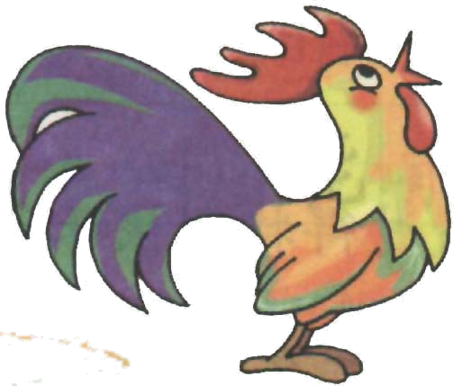
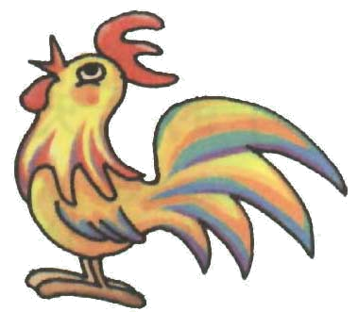
爸爸笑着说：“帮助别人，你就会得到快乐。”

Slide 16
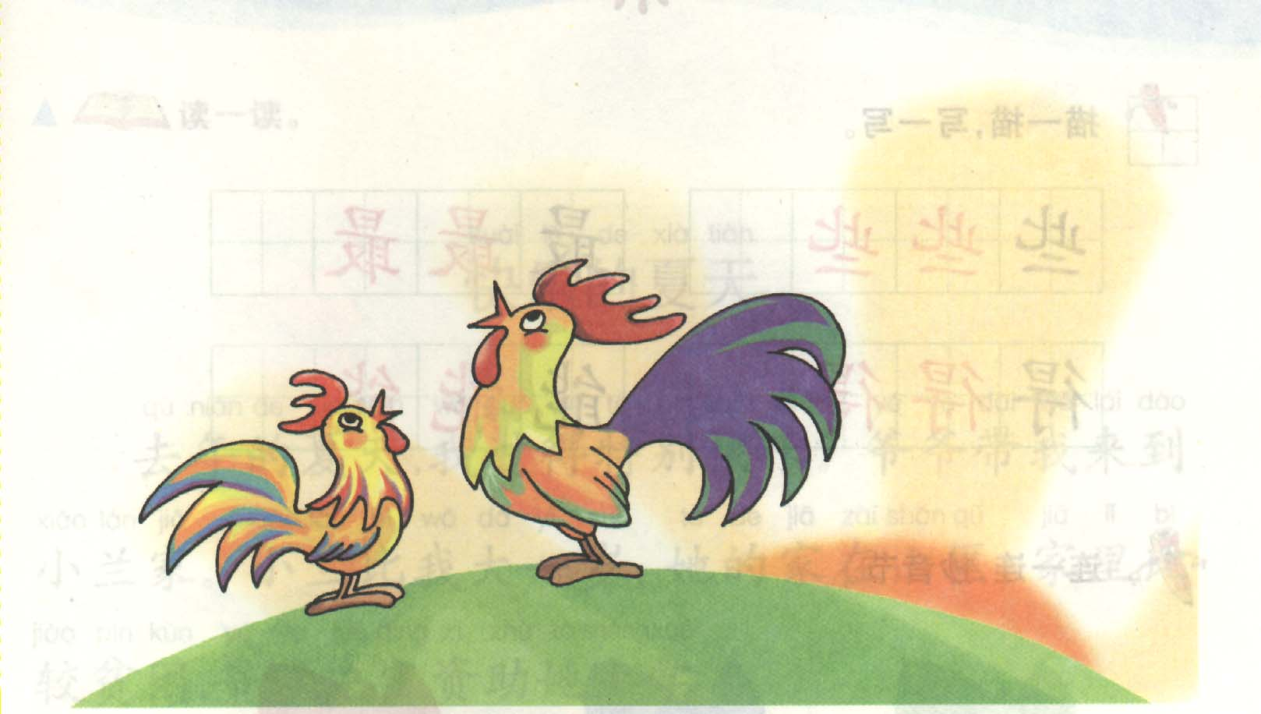
从此，小公鸡每天早早起床，和爸爸一起为人们报时。它成了一只快乐的小公鸡。

Slide 17
帮助别人,你就会得到快乐.
我 很快乐。

Slide 18
我还会写

Slide 19
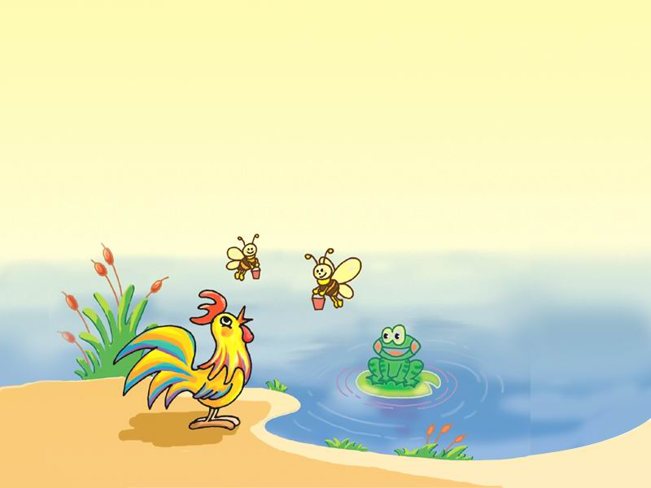
我来说一说
它跑到（ ）问（ )： “( )，怎样才能快乐呢？（ ）说：“（ ），就快乐了。”

Slide 20
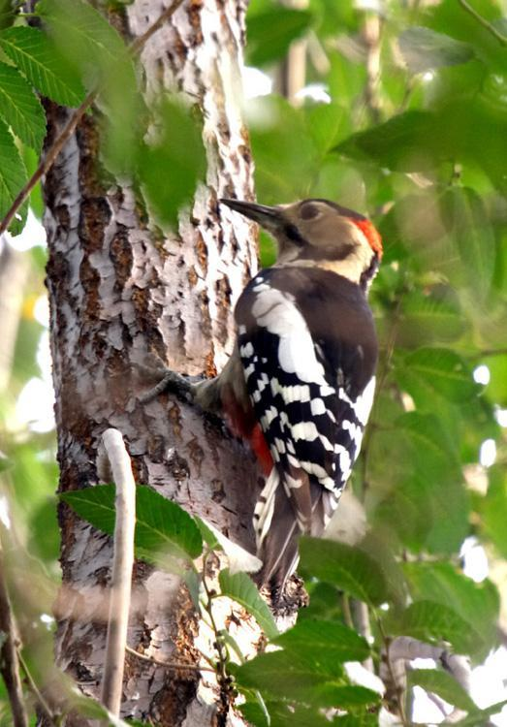
啄木鸟
它跑到（ ）问（ )： “( )，怎样才能快乐呢？（ ）说：“（ ），就快乐了。”
为大树治病

Slide 21
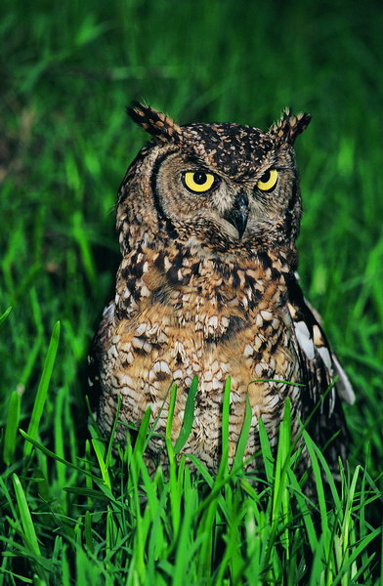
猫头鹰
它跑到（ ）问（ )： “( )，怎样才能快乐呢？（ ）说：“（ ），就快乐了。”
为庄稼捉田鼠

Slide 22
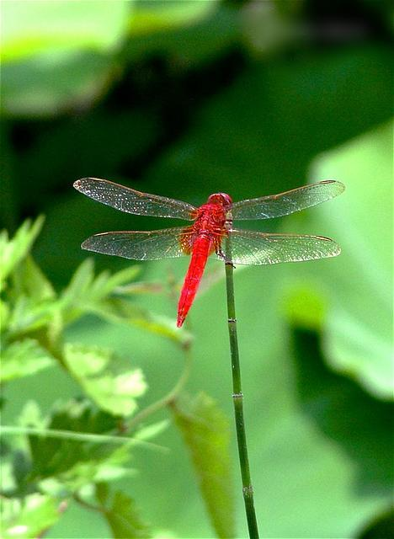
蜻蜓 飞来飞去捉害虫
它跑到（ ）问（ )： “( )，怎样才能快乐呢？（ ）说：“（ ），就快乐了。”

Slide 23



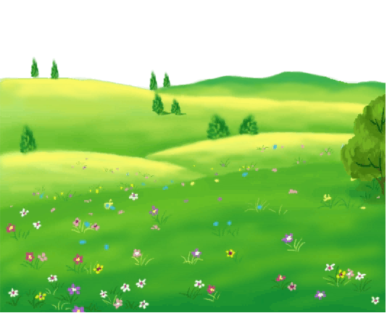

谢 谢 ！

